Slide 1
Block-urile repeat
BY SANJAY AND ARVIND SESHAN
This lesson uses SPIKE 3 software

Slide 2
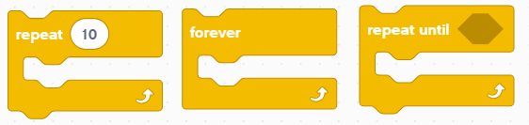
Obiectivele lecției
Invață cum să repeți o acțiune utilizând block-ul Repeat

Slide 3
Codul de repetare
Să spunem că vrei ca robotul să repete o acțiune la infinit.
Poți să copiii block-ul de un infinit de ori?
Cum ai face să repeți acțiunea la infinit?
Poți utiliza block-ul Repeat pentru a repeta acțiunea un număr de ori până când se indeplinește condiția de ieșire.
Block-ul Repeat face să se repete ușor mai multe task-uri
Pentru a adăuga și alte beneficii, un LOOP poate să fie termine execuția acțiunii când îți dorești (un număr anume de ori, la infinit, până se indeplinește o condiție specifică,etc)
Block-urile de Loop pot fi găsite la categoria Control din paleta de block-uri

Slide 4
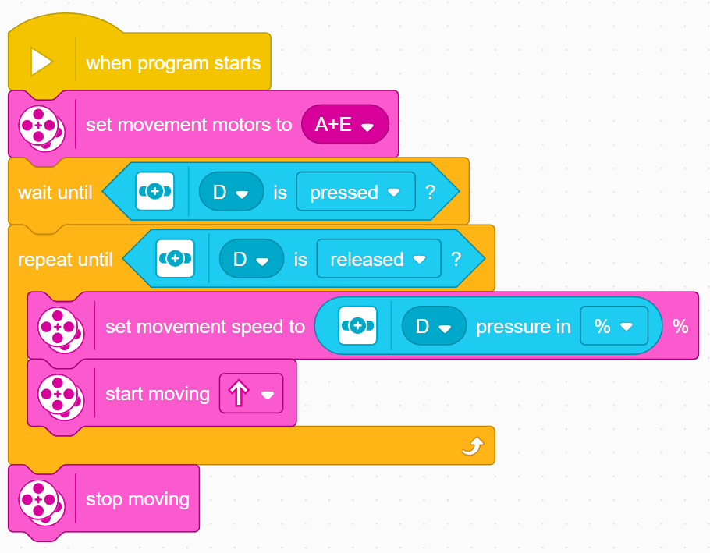
Utilizarea block-ului Repeat până la
În acest exemplu, robotul ajustează viteza motoarelor bazându-se pe senzorul de atingere până când senzorul de atingere este eliberat. Acest tip de LOOP este diferit de un block WAIT din moment ce robotul poate executa alte acțiuni în timp ce așteaptă.
Configurează motoarele
Așteaptă până când senzorul este apăsat prima dată
Loop până când senzorul este eliberat
Ajustează viteza mișcării bazată pe forța curentă citită de fiecare dată prin LOOP.

Slide 5
Provocare: în jurul cutiei
Mergi în jurul cutiei
Pentru a face asta, va trebui să mergi înainte 20 cm și să întoarcă spre dreapta
Repetă această acțiune de 4 ori până închei circuitul în jurul cutiei
Trebuie să-ți aduci aminte lecția Mergi înainte și Întoarcerea pentru a completa acest task
Trebuie să repeți aceste 2 acțiuni în block-ul de Repeat block
20cm

Slide 6
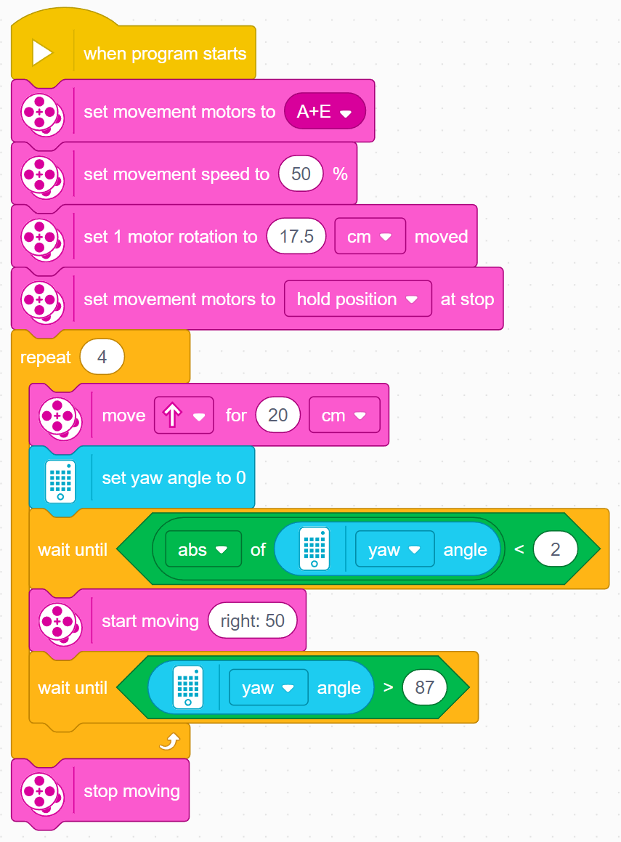
Soluția provocării
În lecțiile anterioare, am învățat cum să configurăm robotul. Primul set de block-uri de mișcare a motoarelor setează pentru motor, viteza, distanța și menținerea poziției. (vezi lecția Configurarea robotului tău). Acest program a fost configurat pentru Droid Bot IV
Programează robotul să se miște înainte 20cm (vezi lecția Mișcarea) și întoarce 90 de grade (vezi lecția Întoarcere cu senzorul giroscopic)
Vezi slide-ul următor pentru a înțelege motivația pentru adăugarea block-ului WAIT după ce se setează block-ul YAW ANGLE la 0

Slide 7
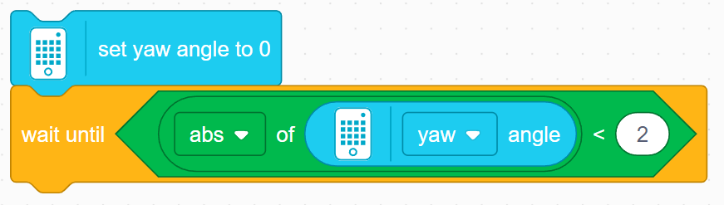
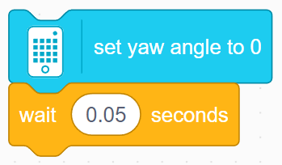
Eroarea din SPIKE 3
Setarea yaw angle-ului la 0 poate dura ceva timp până se execută această operațiune și robotul trece la comanda următoare înainte ca cea anterioară să fie executată
Problema este că programul atinge verificarea dacă yaw angle –ul este >90 înainte ca yaw angle-ul să fie resetat ceea ce înseamnă că dacă Yaw angle-ul citește >90 înainte de a realiza efectiv resetarea robotul nu va efectua întoarcerea
Pentru a rezolva asta, va trebui să adaugi un Block WAIT după ce senzorul giroscopic este resetat și înainte de block-ul de întoarcere. Sunt 2 modalități de a face asta:
Așteaptă până când Yaw angle citește valori aproape de 0
Așteaptă o perioadă mică de timp (0.05 secunde pare să meargă)
Notă: câteva din soluțiile furnizate în lectiile despre întoarceri/senzorul giroscopic pot să nu conțină block-ul de WAIT
Mare parte din cod va funcționa așa cum se intenționează din moment ce senzorul giroscopic se resetează la începutul tuturor programelor automat, dar există situații când sunt necesare acțiuni suplimentare de resetare și e necesară și o rezolvare până când această eroare este rezolvată într-un update de program
Cu toate acestea, în slide-ul anterior, din moment ce mai multe întoarceri sunt realizate, adăugarea block-ului de wait block este necesară pentru ca programul să funcționeze corespunzător

Slide 8
CREDITS
Această lecție de SPIKE Prime a fost realizată de Sanjay Seshan și Arvind Seshan.
Mai multe lecții sunt disponibile pe www.primelessons.org
Această lecție a fost tradusă în limba romană de echipa de robotică FTC – ROSOPHIA #21455 RO20
This work is licensed under a Creative Commons Attribution-NonCommercial-ShareAlike 4.0 International License.

